Slide 1

Best Beautiful Team

Slide 2

Rayane Mizouri
Cursus:
Passion:
La plateforme
Jeux vidéo (je sais je suis original)
echecs
escrime
1 année fac de langue
Bac STI2D

Slide 3
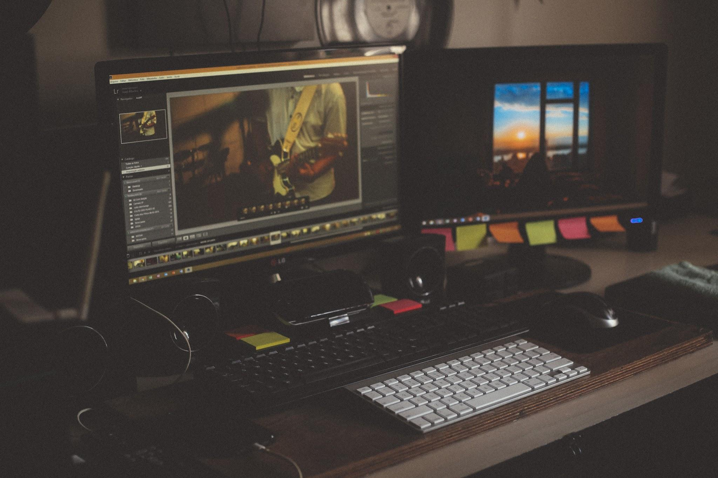
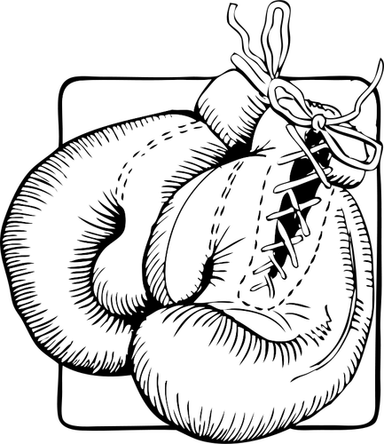
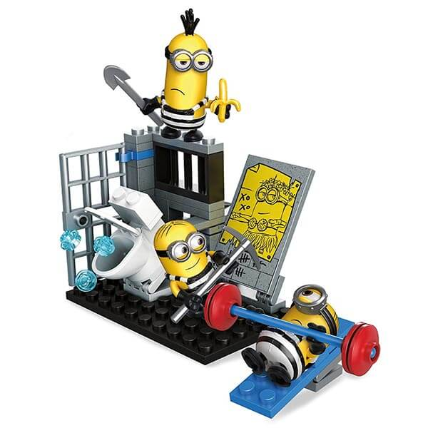
RODRIGUES DOS SANTOS
Mylène
Hobbies:
Sport de Combat
Musculation
Expériences Pro/Etude:
2e année Bachelor IT
Administrateur Système et Réseau
Anciennement:
Restauration
Restauration Rapide
Vente

Slide 4

Emmanuel CONSTANTIN
Études et expérience :
BAC ES spé maths
Licence 1 de philosophie
Licence pro développement web et applis mobiles
Restauration
Quelques mois à Epitech
Stage de 3ème dans un institut de recherche en musique et informatique
Hobbies :
Musique assistée par ordinateur (FL studio)
Jeux vidéos (Hearthstone battlegrounds, Overwatch)
Films et séries (offre rat canal +)

